Slide 1
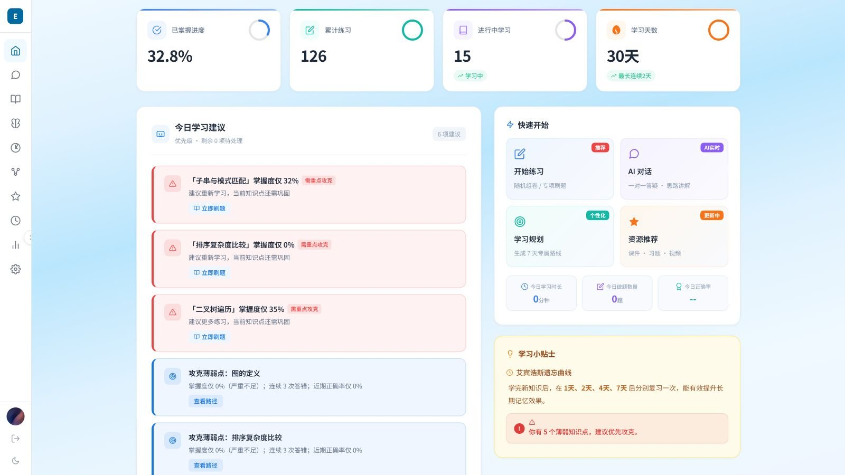
中国软件杯 · A3 赛题
教育智能体
面向个性化学习的多智能体协作系统
让画像、资源、路径与评价
形成可追踪、可进化的学习闭环
REAL PRODUCT · 当前页面实证
四智能体协作
动态画像 · 五类资源 · 精准路径
项目演示 · 2026.07
01 / 20
Notes:
我们的项目不是一个单点问答工具，而是一套面向持续学习服务的多智能体系统。它把学习者画像、资源生成、学习路径与效果评价放进同一个可追踪闭环，让每次学习都能影响下一次个性化。

Slide 2
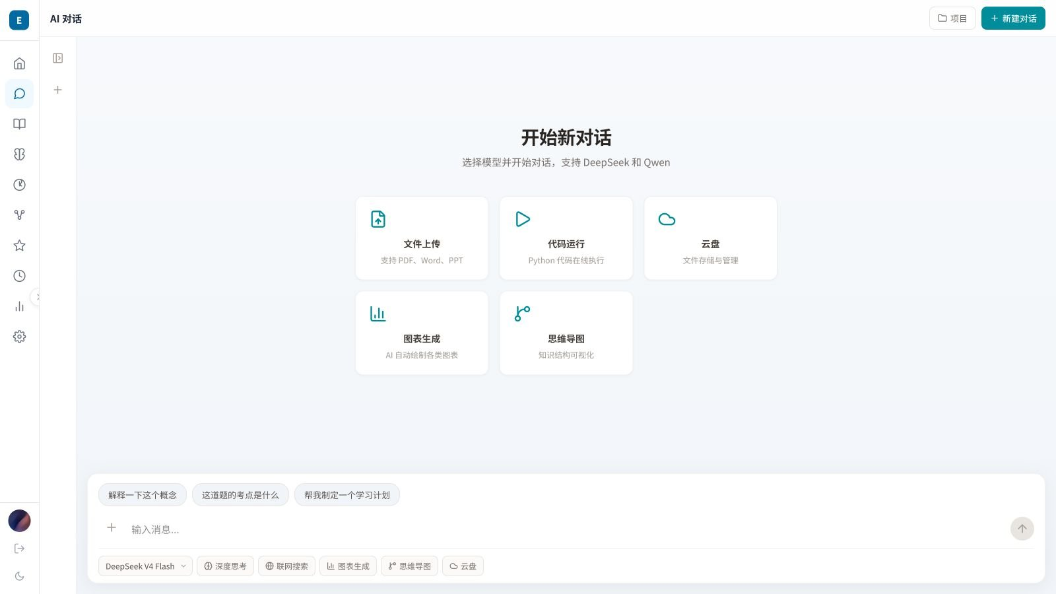
核心判断 / 01
不是“会聊天”
而是“会协作”
的 AI 教学团队
一次对话触发画像理解、资源生成
路径规划与学习效果回写
感知
→
协作
→
进化
动态画像
四智能体
持续闭环
真实产品页面：AI 对话
02 / 20
Notes:
核心判断是：系统价值不在于“会聊天”，而在于多个智能体围绕同一学习者协作。一次对话可以触发画像理解、资源生成和路径调整，最终把回答转化为可以继续执行的学习行动。

Slide 3
四个断点，让个性化停留在“标签”
教学数据没有连成持续服务，系统就只能反复从零开始
画像碎片化
资源供给慢
路径静态化
反馈不回流
偏好、掌握度与行为
教师难以为每个学生
课程顺序固定，无法随
练习结果没有驱动
分散在不同环节
实时重组多模态内容
知识差距动态调整
下一次资源与策略
所以：必须把“人、内容、路径、评价”放进同一状态机
问题定义 · 个性化学习的系统性断点
03 / 20
Notes:
传统系统的个性化经常被四个断点阻断：画像碎片、资源供给慢、路径静态、反馈不回流。如果这些环节不共享状态，系统就会不断从零开始，因此我们把人、内容、路径和评价统一到一条业务链路中。

Slide 4
把一次回答，升级为持续学习服务
价值不只在生成内容，更在让三方共同获得可持续收益
学生
教师
平台
少走弯路
降低重复劳动
沉淀可解释资产
资源匹配当前差距
自动生成多模态资源
画像、知识图谱与任务轨迹
路径随学习结果更新
快速定位共性与个体问题
持续提升推荐质量
体验：更懂我
效率：更省时
资产：可复用
应用价值 · 学生 / 教师 / 平台
04 / 20
Notes:
这套闭环同时服务学生、教师和平台。学生获得更匹配的资源与顺序，教师减少重复备课和诊断成本，平台则沉淀可解释、可复用的画像与知识资产。

Slide 5
80% 的分数，取决于“做出来”与“有新意”
后续页面按评分项组织证据，而不是按技术栈罗列名词
FUNCTION & TECH
INNOVATION
DOCUMENTS
PRESENTATION
45%
35%
10%
10%
功能与技术
创新与实用
文档质量
视频与 PPT
核心功能完整性
多智能体融合
架构与实现说明
逻辑与演示表达
系统实现与体验
教育场景可落地
完整交付材料
项目价值可视化
45% + 35% = 80% · 重点证据区
来源：cnsoftbei.com/content-3-1286-1.html
05 / 20
Notes:
赛题评分中，功能与技术占百分之四十五，创新与实用占百分之三十五，两项合计百分之八十。因此后续展示优先回答两个问题：系统是否真正做出来，以及这些能力是否形成了教育场景中的新价值。

Slide 6
四层协同，把生成能力变成可用系统
交互体验、智能体编排、模型检索与数据状态各司其职
01
React 18 + TypeScript + Vite
交互层
流式对话 · Markdown · 多模态卡片 · 学习路径 · 任务进度
02
FastAPI + LangGraph StateGraph
编排层
Scheduler · Profile · ResourceGen · PathPush · SSE / 取消 / 状态查询
03
LLM + RAG + Knowledge Graph
智能层
DeepSeek / Qwen · 向量召回 · 知识依赖 · 内容生成与差距诊断
04
PostgreSQL/pgvector · Neo4j · MongoDB · Redis
数据层
业务关系 · 向量证据 · 图谱关系 · 行为轨迹 · 热状态与进度
实现证据：当前项目技术栈与服务编排
06 / 20
Notes:
系统由交互、编排、智能和数据四层组成。前端负责真实学习体验，FastAPI 与 LangGraph 负责任务协作，大模型、检索和知识图谱负责生成与约束，多种数据库分别承载业务、向量、关系、行为和热状态。

Slide 7
四智能体流水线：每一步都有明确产物
共享状态贯穿编排、画像、资源与路径，避免重复理解用户
01 / SCHEDULER
02 / PROFILE
03 / RESOURCEGEN
04 / PATHPUSH
任务编排
画像理解
资源生成
路径推送
解析目标与上下文
融合掌握度与行为
五类内容并发生成
阶段化排序知识点
决定执行顺序
形成个性化约束
按画像调整难度
绑定精准资源
OUTPUT · 任务计划
OUTPUT · 画像快照
OUTPUT · 资源包
OUTPUT · 学习路径
LANGGRAPH SHARED STATE · MEMORY SAVER
实现证据：app/services/multi_agent/workflow.py
07 / 20
Notes:
四个智能体不是并列摆放，而是一条有产物的流水线。调度智能体输出任务计划，画像智能体输出画像快照，资源智能体输出五类资源包，路径推送智能体最终形成阶段化学习路径。

Slide 8
生成过程可追踪，而不是黑盒等待
用户能看到进度、取消任务、回看结果，系统也能定位失败阶段
01
02
03
04
05
06
创建任务
返回 task_id
SSE 进度
状态查询
主动取消
结果回看
POST /generate
独立追踪标识
阶段与百分比
GET /status
异常可控
列表与详情
可解释体验 + 可诊断工程
同一条任务轨迹同时服务用户信任与开发运维
实现证据：app/api/endpoints/agent.py
08 / 20
Notes:
多智能体任务可能耗时，因此我们把生成过程设计为可观察任务。用户可以获得任务标识、查看流式进度、查询状态、主动取消并回看结果，开发者也能据此定位具体失败阶段。

Slide 9
八维动态画像，是所有智能体的共同状态
既描述“学得怎样”，也描述“如何学得更好”
知识掌握度
注意力特征
认知风格
元认知校准
易错与偏好
学习者
动态画像快照
学习节奏
多模态偏好
活跃时段
画像维度来自项目当前 PRD 与实现数据链路
09 / 20
Notes:
个性化的共同基础是八维动态画像。它既包含知识掌握度，也包含认知风格、易错偏好、多模态偏好、活跃时段、学习节奏、元认知校准和注意力特征，从而让“学得怎样”与“怎样学更好”同时进入决策。

Slide 10
个性化不是一次设置，而是持续更新
每次学习行为，都成为下一次生成与推荐的新依据
01
画像理解
05
02
画像更新
资源生成
可解释个性化
状态持续进化
04
03
效果评价
路径学习
闭环价值：行为数据回流画像，画像反向约束生成
10 / 20
Notes:
画像不是注册时填写一次就结束。系统持续经历画像理解、资源生成、路径学习、效果评价和画像更新，每次循环都让下一次推荐更接近学习者的真实状态。

Slide 11
五类资源并发生成，覆盖教、学、练、用
同一知识点一次触发，按画像约束难度、形式与解释方式
视频脚本
代码案例
练习题
讲义文档
思维导图
讲解结构
示例实现
分层难度
概念梳理
结构关系
镜头与重点
运行与解释
答案与解析
例题与小结
复习导航
LEARN
APPLY
PRACTICE
TEACH
REVIEW
ASYNCIO.GATHER · 五类并发
当前实现边界：固定生成 5 类资源
11 / 20
Notes:
当前系统针对同一知识点固定并发生成五类资源：视频脚本、代码案例、练习题、讲义文档和思维导图。五类资源覆盖理解、应用、练习、教学和复习，并根据画像调整难度与解释方式。

Slide 12
知识图谱 + RAG，让生成“有依据、有顺序”
RAG 提供证据，图谱提供关系，两者共同支撑资源与路径
教材 / 文档 / 讲义
知识抽取
向量证据
关系图谱
概念、定义、例题
语义切片与召回
前置、包含、关联
形成知识点节点
回答引用相关上下文
支撑学习顺序推理
生成更可信
回答可追溯
路径有顺序
降低无依据输出
召回证据可核验
尊重前置依赖
数据基础：pgvector / FAISS + Neo4j
12 / 20
Notes:
知识图谱与检索增强承担不同职责。检索增强提供可以核验的语义证据，知识图谱提供前置、包含和关联关系，两者结合让内容生成更有依据，也让学习路径更尊重知识依赖。

Slide 13
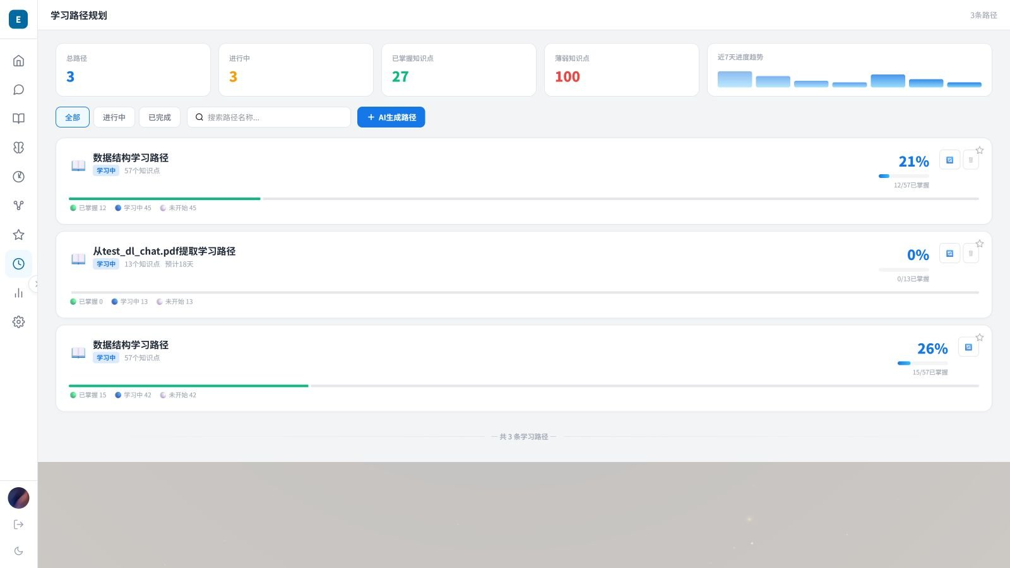
从学习目标到阶段路径，再到精准资源
路径不是目录排序，而是由知识差距、前置关系和画像共同决定
明确目标
1
学科、分数、截止日期
诊断差距
2
掌握度 + 知识依赖
阶段推送
3
知识点、资源、完成状态
REAL UI · 学习路径页面
真实产品页面：学习路径
13 / 20
Notes:
学习路径从目标开始，经过知识差距诊断，再形成阶段化推送。系统综合掌握度、知识关系和学习者画像，决定知识点顺序并绑定对应资源，页面展示的是这一逻辑的真实产品落地。

Slide 14
智能辅导把“问”与“学”接成一条链
对话不仅回答问题，还能识别缺口并触发下一步学习资源
1
流式 Markdown
边生成边阅读
知识缺口识别
2
从回答转向诊断
一键生成资源
3
把理解转成行动
真实产品页面：AI 对话
14 / 20
Notes:
智能辅导把提问和学习行动连接起来。系统通过流式 Markdown 提供即时反馈，同时识别知识缺口，并允许用户直接生成下一步资源，使对话从“回答完毕”升级为“继续学习”。

Slide 15
每次练习，都反哺下一次推荐
评价不止给分，更要更新掌握度、易错标签与学习策略
错因分析
练习 / 判题
掌握度更新
LEARN
结果驱动策略
下一步推荐
画像更新
实现基础：答题提交更新掌握度、易错标签与行为时间线
15 / 20
Notes:
评价的作用不只是给出分数。练习和代码判题会进入错因分析，更新知识掌握度与画像，再驱动下一步推荐，从而让每次练习都成为新的个性化证据。

Slide 16
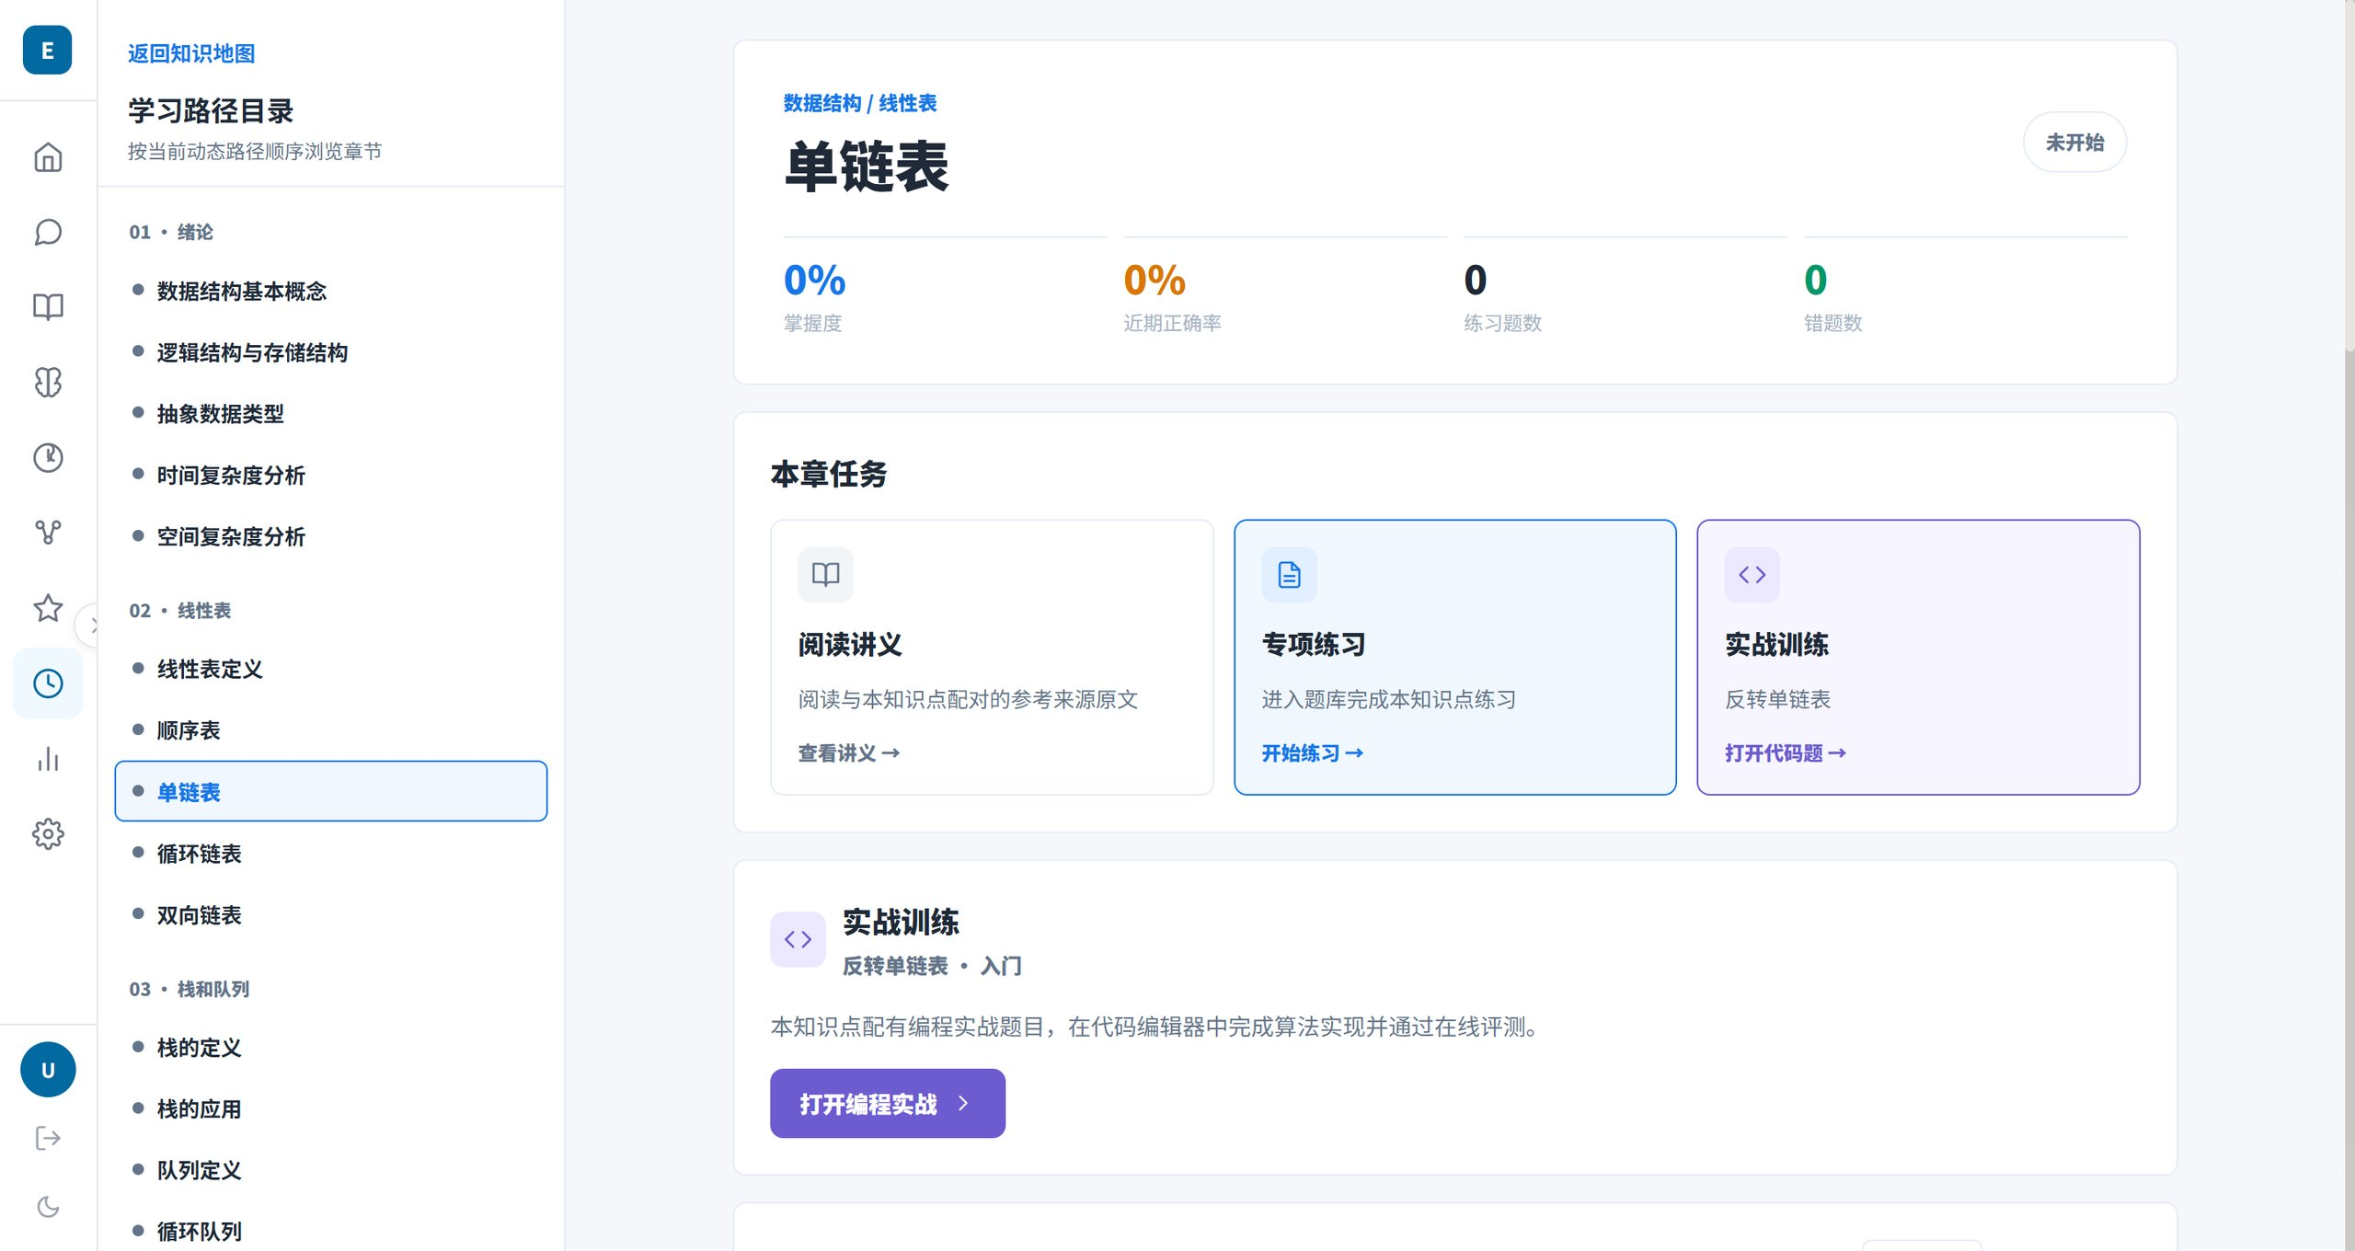
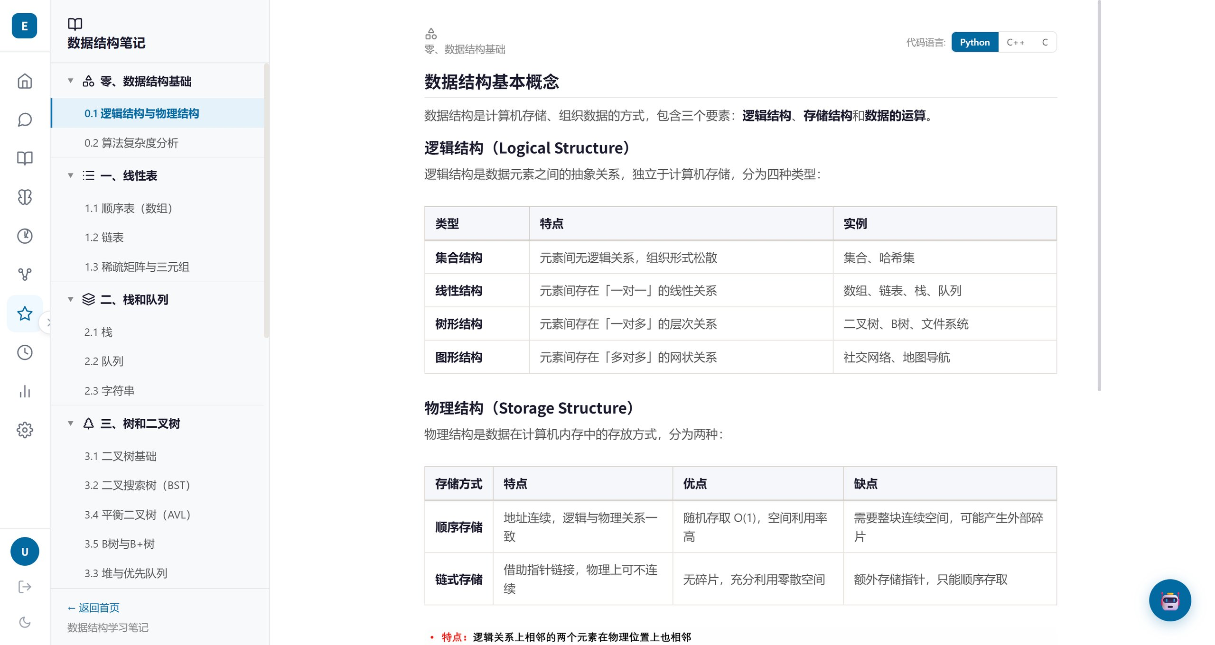
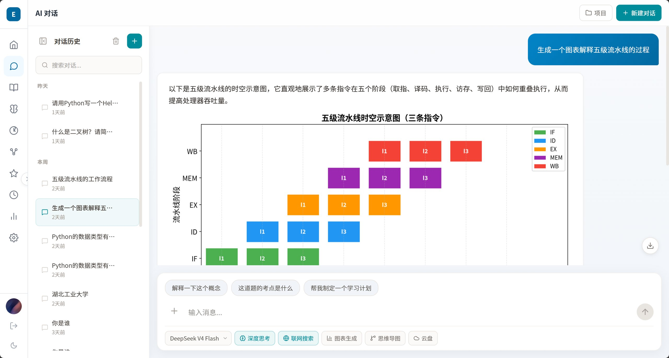
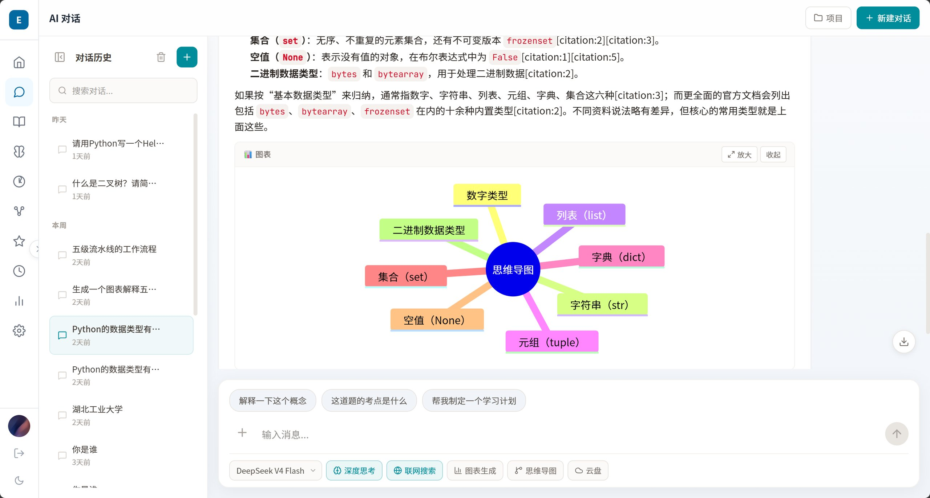
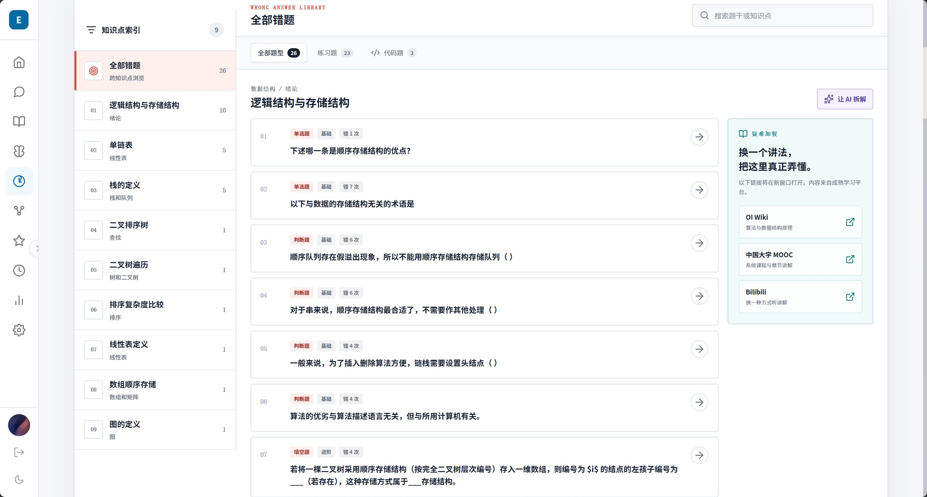
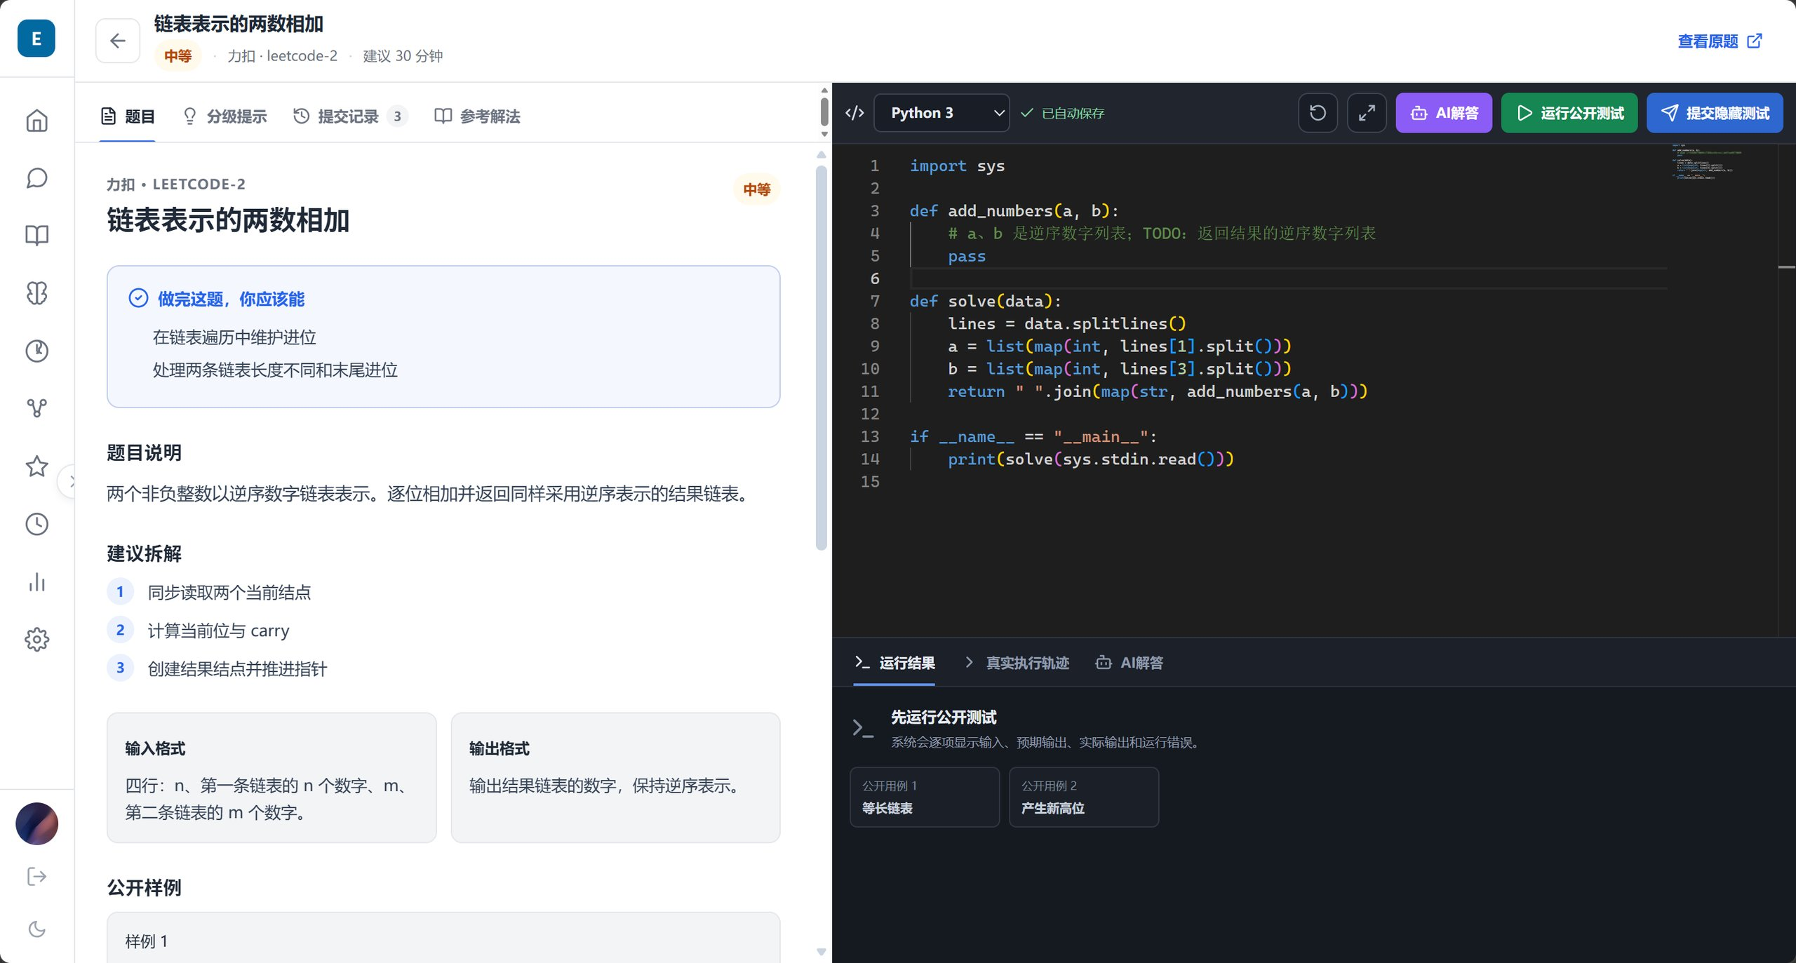
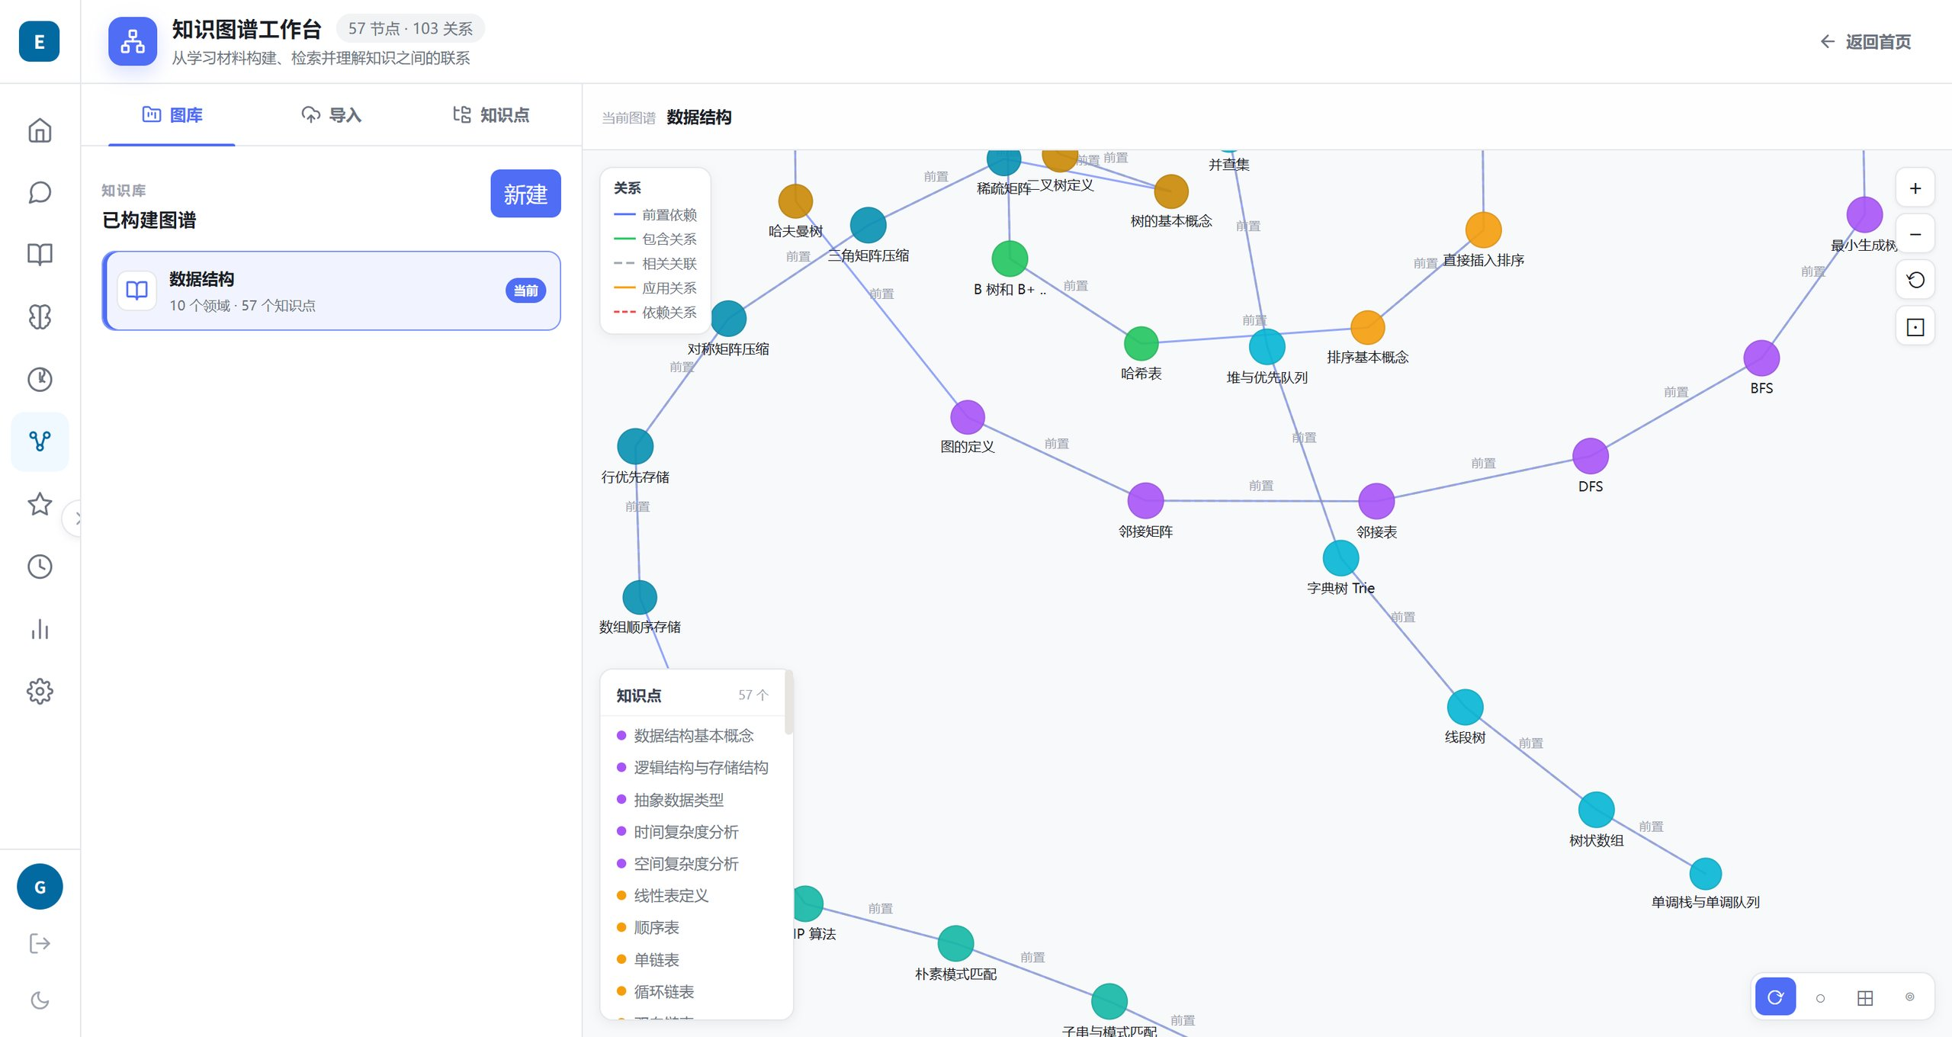
完整用户旅程，已经落到真实页面
以下 10 张截图全部来自用户指定的 2026-07-15 产品截图目录
01 · 首页
02 · AI 对话
03 · 学习路径
04 · 产品页面
05 · 产品页面
06 · 产品页面
07 · 产品页面
08 · 产品页面
09 · 产品页面
10 · 产品页面
登录 / 首页
对话
资源 / 路径
画像
知识图谱
练习 / 统计 / 任务
素材来源：C:\Users\daiyu\Desktop\教育智能体项目截图_2026-07-15
16 / 20
Notes:
这里展示的是用户指定目录中的十张真实产品截图。它们覆盖首页、对话、学习路径以及其他核心页面，共同证明项目能力已经进入可以操作的完整用户旅程，而不是停留在架构图或概念原型。

Slide 17
前沿 AI 的价值，在于围绕同一状态协同
模型负责生成，编排负责协作，证据与关系负责约束，工程负责可用
LANGGRAPH
状态机编排与记忆
ISOLATED EXEC
LLM
代码运行与图表产物
理解与多类型生成
学习共享状态
画像 · 目标 · 证据 · 进度
KNOWLEDGE GRAPH
RAG
前置关系与路径推理
向量证据与上下文
SSE + ASYNC
流式体验与并发任务
融合原则：每项技术都对应一个明确的教育问题
17 / 20
Notes:
我们的前沿技术融合不是简单堆叠名词，而是围绕同一学习状态分层协作。LangGraph 负责状态编排，大模型负责理解与生成，检索与图谱负责证据和关系，流式并发与隔离执行保证体验和安全。

Slide 18
可信不是一句口号，而是三层工程约束
内容要有依据，任务要能追踪，系统要可部署与恢复
内容可信
ANTI-HALLUCINATION
RAG 证据约束 · 知识图谱关系校验 · 系统提示词限定输出边界
任务可观察
TRACEABLE
task_id · SSE 进度 · 状态查询 · 主动取消 · 历史结果与失败定位
系统可部署
DEPLOYABLE
JWT 权限 · 代码隔离执行 · Docker Compose · 多数据库职责分离 · Redis 热状态
工程基线：FastAPI + Docker Compose + JWT + 隔离执行
18 / 20
Notes:
可信能力来自三层约束。内容层通过检索证据和关系约束降低无依据输出，任务层通过进度、状态和取消实现可观察，系统层通过权限、隔离执行、容器编排和多数据库分工保证可部署。

Slide 19
创新来自闭环，价值来自真实可用
已实现能力支撑当前演示，增强项保留清晰演进边界
创新
实用
工程
演进
多智能体闭环
真实学习链路
可追踪可部署
长期策略优化
从一次性生成
画像、对话、资源
SSE、取消、隔离
自动学习周报
升级为持续协作
路径、练习、统计
多数据库与容器编排
跨周期策略自动调整
已实现
已实现
已实现
增强项
四智能体 + 共享状态
10 张真实页面证据
前后端完整 API 链路
不作为当前完成项宣称
边界声明：已实现与增强项分开展示
19 / 20
Notes:
当前已经实现的核心创新包括四智能体闭环、八维画像、五类并发资源以及知识图谱和检索增强。自动学习周报和跨周期策略自动优化属于下一阶段增强项，我们明确区分已实现能力与演进方向。

Slide 20
让每一次学习
都成为下一次个性化的依据
教育智能体 · 面向持续学习服务的多智能体系统
可感知
可生成
可追踪
可进化
欢迎体验真实产品链路
中国软件杯 A3 赛题项目演示
20 / 20
Notes:
最终，我们希望让每一次学习都成为下一次个性化的依据。教育智能体具备可感知、可生成、可追踪和可进化四个特征，欢迎评审从真实产品链路中检验这套闭环的价值。

